Slide 1
dopady zrušení superhrubé mzdy
Bc. Kristýna Ráczová
Hospodářská politika ČR

Slide 2
Pojem superhrubá mzda
koncept superhrubé mzdy byl zaveden v roce 2008 → od roku 2021 se SHM již nevyužívá
základ daně, ze kterého se vycházelo při výpočtu daně z příjmu FO ze závislé činnosti
představuje celkové mzdové náklady zaměstnavatele na zaměstnance
jinde než v ČR se podobný koncept nevyužívá
SHM = HM + odvody zaměstnavatele na soc. a zdrav. pojištění zaměstnance

Slide 3
Vývoj superhrubé mzdy
rok 2008 = vláda Mirka Topolánka (ODS) zavedla superhrubou mzdu
rok 2011 = vláda Petra Nečase (ODS) schválila zrušení superhrubé mzdy
→ odklad účinnosti až do roku 2015
rok 2015 = vláda Bohuslava Sobotky superhrubou mzdu nezrušila
rok 2018 = opoziční ODS předložila návrh na zrušení superhrubé mzdy
listopad 2019 = ministryně financí byla pověřena přípravou návrhu na zrušení SHM
srpen 2020 = premiér oznámil plán na zrušení superhrubé mzdy
k 1. lednu 2021 byla superhrubá mzda zrušena

Slide 4
Zrušení superhrubé mzdy
přinese snížení daňového zatížení více než 4 milionům zaměstnanců
cílem je podpořit spotřebu domácností
výše pojistného i daň z příjmů se nově počítá z hrubé mzdy
daň z příjmů ve výši 15 % a 23 % v případě vysokých příjmů
zvyšuje se i základní daňová sleva na poplatníka

Slide 5
Dopad na čisté mzdy zaměstnanců
Hrubá mzda | Čistá mzda do konce roku 2020 | Čistá mzda od roku 2021 | Měsíční rozdíl
15 000 Kč | 12 405 Kč | 13 350 Kč | + 945 Kč
23 000 Kč | 17 920 Kč | 19 340 Kč | + 1420 Kč
27 000 Kč | 20 670 Kč | 22 300 Kč | + 1630 Kč
35 000 Kč | 26 185 Kč | 28 220 Kč | + 2035 Kč
40 000 Kč | 29 630 Kč | 31 920 Kč | + 2290 Kč
50 000 Kč | 36 535 Kč | 39 320 Kč | + 2785 Kč
60 000 Kč | 43 425 Kč | 46 720 Kč | + 3295 Kč
80 000 Kč | 57 205 Kč | 61 520 Kč | + 4315 Kč
100 000 Kč | 71 000 Kč | 76 320 Kč | + 5320 Kč
130 000 Kč | 91 670 Kč | 98 520 Kč | + 6850 Kč
Zdroj: Webový portál Euro.cz [online] [vid. 27. března 2021]. Dostupné z https://www.euro.cz/byznys/domaci/zruseni-superhrube-mzdy-jak-se-projevi-na-vasi-vyplate; vlastní úprava

Slide 6
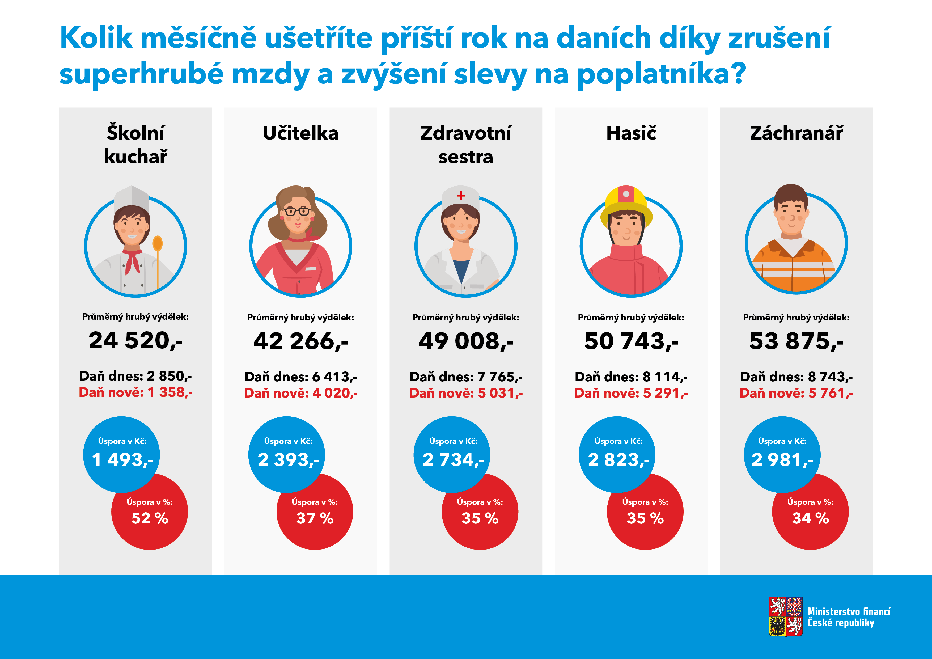
Zdroj: Webový portál Ministerstva financí ČR [online] [vid. 27. března 2021]. Dostupné z https://www.mfcr.cz/cs/aktualne/tiskove-zpravy/2020/danova-revoluce-se-blizi-40169

Slide 7
Dopad na čisté mzdy zaměstnanců
zaměstnanci si v závislosti na hrubé mzdě polepší o stovky až tisíce korun měsíčně
podle odborníků změna pomůže spíše lidem s vyššími příjmy
bezmála 1/2 úspor ze schválené reformy poputuje nejbohatší 1/5 zaměstnanců
zaměstnanci s nižšími příjmy již dnes v mnoha případech daně vůbec neplatí

Slide 8
Dopad na veřejné rozpočty
příjmy státu se sníží o 88 miliard Kč
o 58,1 miliardy Kč má přijít státní rozpočet
o 7,8 miliardy Kč poklesnou příjmy krajů
o 22,1 miliardy Kč poklesnou příjmy obcí
kraje a obce budou muset uspořit peníze → pravděpodobně budou muset omezit i klíčové investice
celkový dopad daňového balíčku na SR bude zhruba 130 miliard Kč

Slide 9
Názory na zrušení superhrubé mzdy
superhrubá mzda se měla rušit jindy, teď jen zvyšuje zadlužení → rozhodovala politika
„Zrušení superhrubé mzdy není přínosné, ČMKOS varovala, že v tomto rozpočtově náročném krizovém období je to hazard se státními financemi.“ Josef Středula, předseda ČMKOS
„Když se spotřeba povzbuzuje tak, že dáváte daňovou úlevu lidem, kteří peníze neutratí, tak to není zrovna nejchytřejší.“ Miroslav Zámečník, ekonom a člen NERV
„Daleko více by firmám pomohlo snížení daňových odvodů, které firmy platí za své zaměstnance.“ Helena Horská, hlavní ekonomka Raiffeisenbank

Slide 10
Lepší způsoby k nakopnutí ekonomiky
snížení odvodů zaměstnavatelů za své zaměstnance
snížení nákladů na zaměstnance
podpoření poptávky na trhu práce
snížení sazby DPH
nejlogičtější krok pro navýšení spotřeby
pomoc nízkopříjmovým skupinám

Slide 11
Shrnutí
určitě dojde k citelnému propadu příjmů státního rozpočtu
nelze očekávat velké dopady na straně čistých příjmů zaměstnanců
rovněž nedojde k nakopnutí spotřebitelské poptávky
nelze očekávat, že zrušení superhrubé mzdy znatelně podpoří proces ekonomické obnovy
zrušení superhrubé mzdy je alespoň určitým krokem k normalizaci tuzemského daňového systému

Slide 12
Zdroje
AKRMAN, l., 2020. Superhrubá mzda se měla rušit jindy, teď jen zvyšuje zadlužení. Rozhodovala politika, shodují se odborníci. Peak.cz [online]. 25. listopadu 2020 [vid. 27. března 2021]. Dostupné z: https://www.peak.cz/superhruba-mzda-se-mela-rusit-jindy-ted-jen-zvysuje-zadluzeni-rozhodovala-politika-shoduji-se-odbornici/26184/
BICAN, J., 2020. Příběh superhrubé mzdy: Proč byla zavedena a proč ji zrušit. Forum24.cz [online]. 2. září 2020 [vid. 27. března 2021]. Dostupné z: https://www.forum24.cz/pribeh-superhrube-mzdy-proc-byla-zavedena-a-proc-ji-zrusit/
MAZÚCHOVÁ, S., 2020. Ekonomové: Konec superhrubé mzdy přinese lidem tisíce, rozpočtu obří díru. Idnes.cz [online]. 3. srpna 2020 [vid. 27. března 2021]. Dostupné z: https://www.idnes.cz/ekonomika/domaci/superhruba-mzda-ekonomove-andrej-babis-zruseni-ods-alena-schillerova-verejne-finance-vypadek-danove.A200803_115623_ekonomika_maz
MF ČR, 2020. Daňová revoluce se blíží. Poslanci schválili daňový balíček [online]. Praha: Ministerstvo financí ČR [vid. 27. března 2021]. Dostupné z: https://www.mfcr.cz/cs/aktualne/tiskove-zpravy/2020/danova-revoluce-se-blizi-40169
TACNEROVÁ, T., 2021. Zrušení superhrubé mzdy. Jak se projeví na vaší výplatě? Euro.cz [online]. 12. ledna 2021 [vid. 27. března 2021]. Dostupné z: https://www.euro.cz/byznys/domaci/zruseni-superhrube-mzdy-jak-se-projevi-na-vasi-vyplate

